Slide 1
АМГ в оценке овариального резерва и не только
Ружанская А.В., к.б.н.
к.б.н., руководитель по научному маркетингу, член корр комитетов IFCC по референтным интервалам (С-RIDL) и костному метаболизму (С-ВМ), г. Москва
Сургут, 3.11.2023

Slide 2
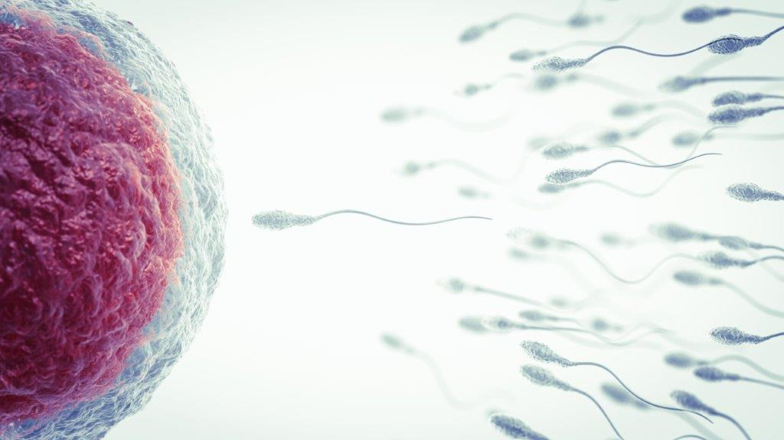
Овариальный резерв
• Овариальный резерв – показатель, отражающий величину фолликулярного пула яичников и качество содержащихся в них ооцитов, снижающийся с возрастом и определяющий состояние репродуктивной функции женщины
(te Velde et al., 1998)
Овариальный резерв – важная составляющая часть репродуктивного потенциала женщин, заключающаяся в возможности яичников обеспечивать рост полноценных фолликулов, содержащих здоровые, способные к оплодотворению яйцеклетки
(Назаренко Т.А., 2005

Slide 3
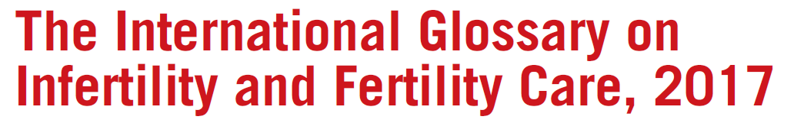
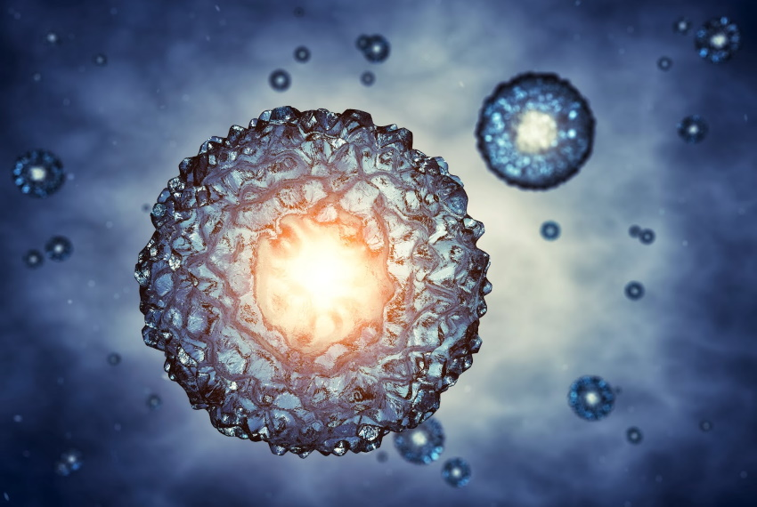
Овариальный резерв
Термин обычно используется для определения количества /или качества ооцитов, отражающих способность к воспроизводству
Овариальный резерв может быть оценен несколькими способами,
включая:
- Возраст женщины;
Количество антральных фолликулов на УЗИ;
Уровень Анти-Мюллерова гормона;
Уровни ФСГ и эстрадиола;
Тест с нагрузкой кломинофена цитратом;
Ответ на стимуляцию гонадотропинами;
Оценка яйцеклеток и/или эмбрионов во время процедуры ВРТ, основанная на количестве, морфологии или генетической оценке яйцеклеток и/или эмбрионов.
Zegers-Hochschild et al., Fertility and Sterility, 2017

Slide 4
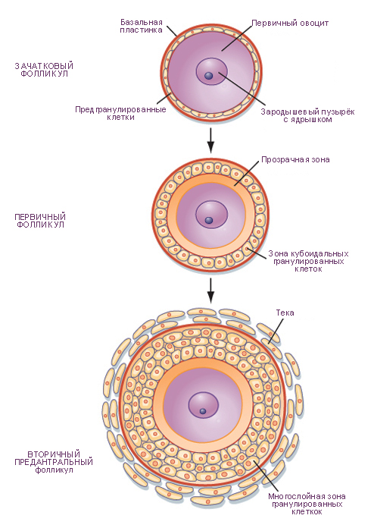
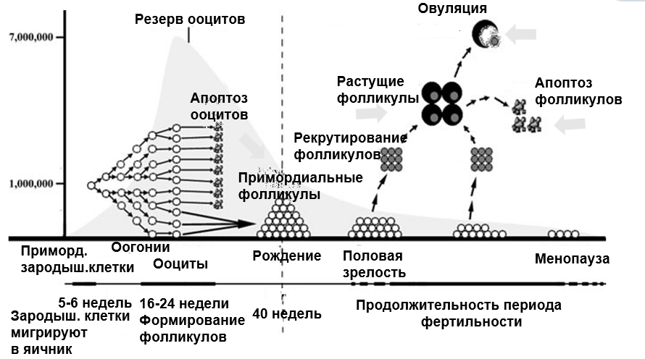
овариальный резерв
• К концу формирования фолликулов у плода (16-24 неделе гестации) их ~ 7 млн.
• Число фолликулов начинает уменьшаться вследствие апоптоза вплоть до рождения девочки
• Количество ооцитов – максимальное при рождении и не увеличивается в течение жизни: ~1-2 млн
• Апоптоз продолжается до наступления половой зрелости, затем потеря фолликулов ускоряется - Пубертат: ~300.000
Ооцит
Фолликул
• В начале менструального цикла рекрутируется ряд фолликулов, некоторые начинают расти, но только доминантный фолликул будет выбран для овуляции, а остальные подвергаются апоптозу
- Репродуктивный возраст: рекрутируется ~300 - 400
• Процесс рекрутирования фолликулов продолжается вплоть до менопаузы
• АМГ продуцируется в яичнике клетками гранулезы фолликулов
Снижение количества зародышевых клеток и фолликулярная атрезия по Kaipia & Hsueh, Ann Rev Physiol, 1997. http://herkules.oulu.fi/isbn9514266676/html/i267605.html

Slide 5
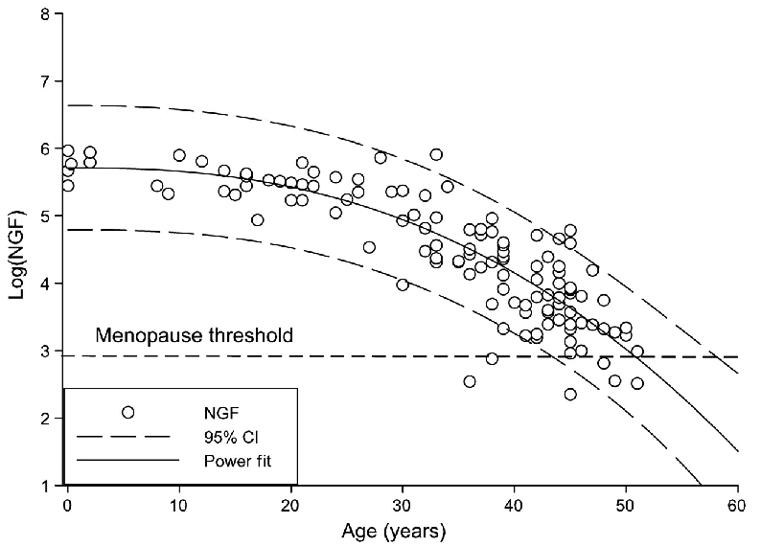
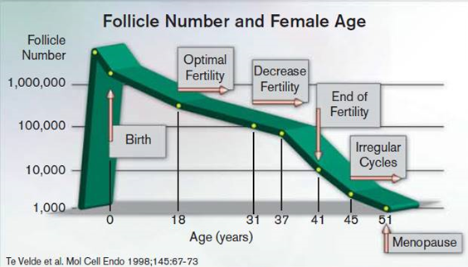
Снижение уровня АМГ в течение жизни женщины
LogAMH
2,5
2,0
1,5
1,0
0,5
0,0
-0,5
-1,0
-1,5
-2,0
15
20
25
30
35
40
45
50
Age (years)
N=277
From general population
logAMH = 1,0547 + 0,0546 age -0,0015 age²
Adopted from A. La Marca, RBMonline 2010
Число фолликулов уменьшается с возрастом
Аналогично понижается уровень АМГ в связи с уменьшением фоллиулярного пула
Скорость снижения АМГ специфична для каждой женщины

Slide 6
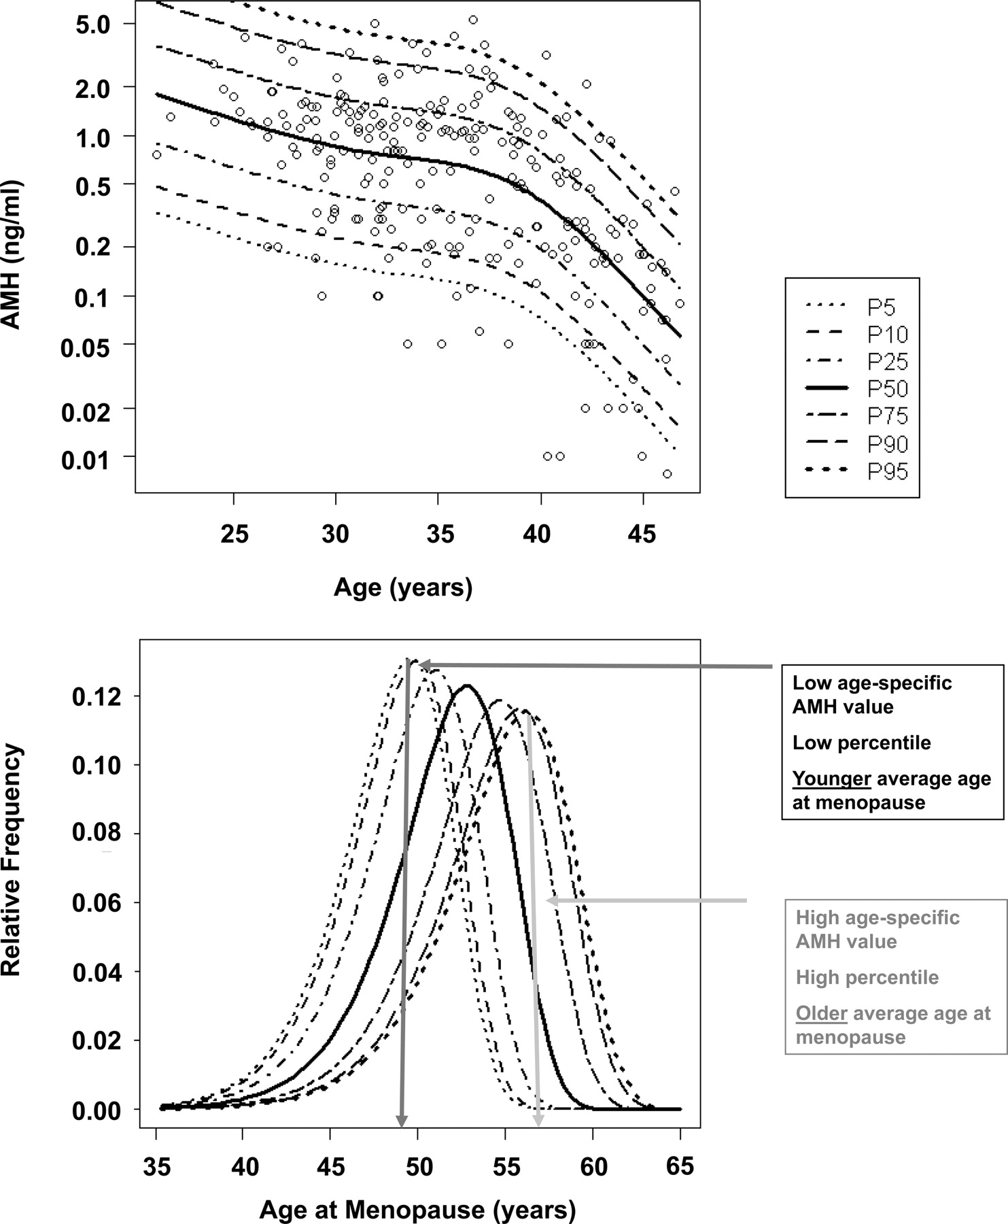
AMг, ОВАРИАЛЬНЫЙ РЕЗЕРВ И ПЛАНИРОВАНИЕ СЕМЬИ
Jane
Laura
Mary
Jane
Mary
Laura
Broer et al., Hum Reprod Update 2014
Notes:
This chart shows AMH levels in women at different ages with the heavy black line representing the mean. As you can see AMH levels drop off markedly 10-15 years before the menopause as does fertility.
Lets consider 3 young women; Laura, Mary and Jane. Laura has a low AMH for her age, Jane a high one and Mary is on the mean. What this groups work shows that Laura will go through the menopause in her mid to late 40s, Mary early 50s and Jane late 50s. If fertility drops off 10 to fifteen years before the menopause then this suggests Laura with a low AMH for her age should start planning to have a family at a younger age (mid 20s) than Jane who can leave it to her late 30s.

Slide 7
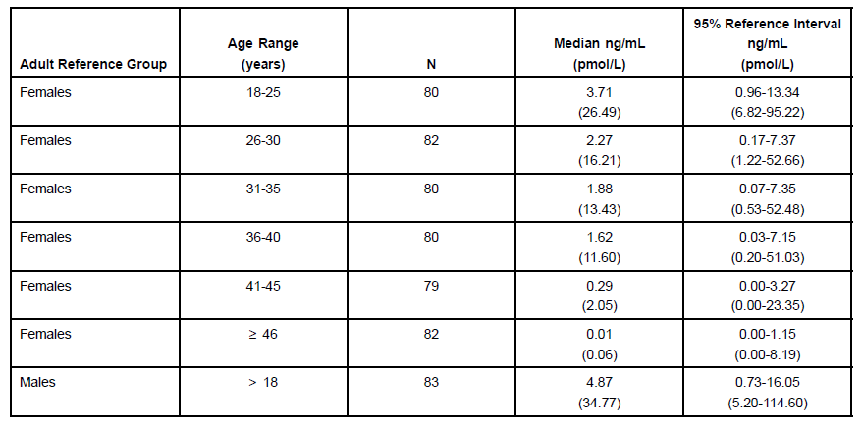
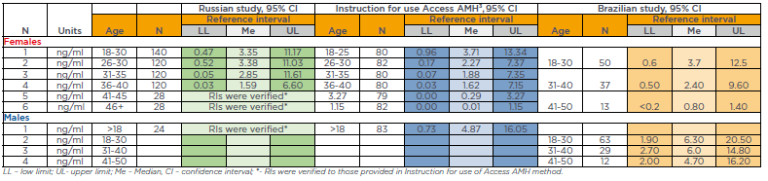
AMГ: референсные интервалЫ, ЗАВИСИМЫЕ ОТ ВОЗРАСТА
Access AMH Advanced Instructions for Use
Guzov et al. Poster EML, 2019
C64104 C JUNE 2021

Slide 8
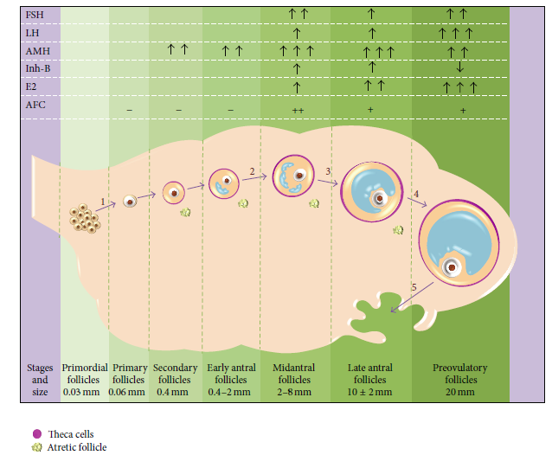
Схематическое изображение прироста гормонов в фолликулярную фазу цикла яичников
• Максимальная экспрессия отмечается в преантральных и антральных фолликулах (растущие фолликулы):
- Акцент на выработке АМГ на ранних стадиях развития фолликула, в отличие от всех других гормонов, которые высвобождаются на более поздних стадиях
• Экспрессия АМГ значительно снижена в зрелых фолликулах
Zehra Jamil et al., 2016
Hindawi Publishing Corporation
Disease Markers Vol. 2016, Article ID 5246217
http://dx.doi.org/10.1155/2016/5246217

Slide 9
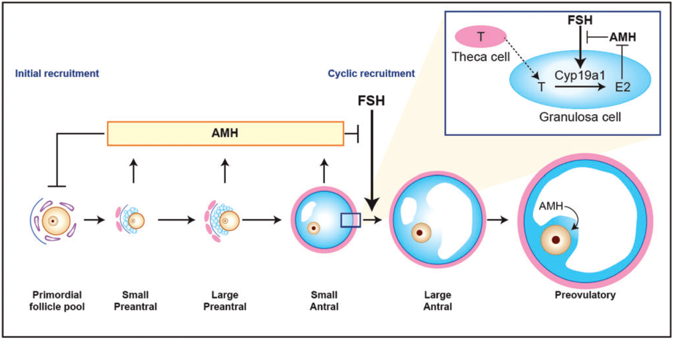
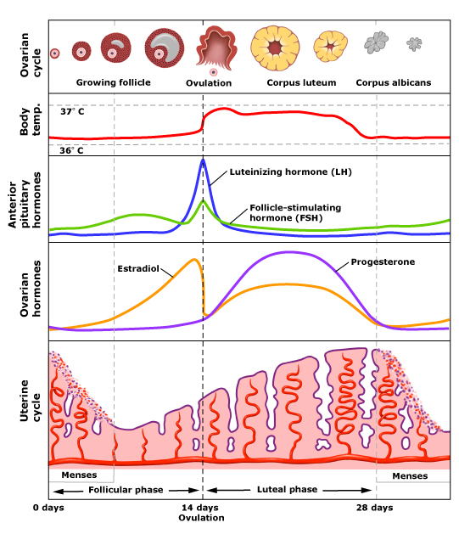
Схематическое изображение действия АМГ в яичнике
Фазы менструального цикла
T - тестостерон
Image from: http://sbi4u3.weebly.com
- АМГ, секретируемый гранулезными клетками небольших растущих фолликулов, ингибирует начальное рекрутирование фолликулов, ФСГ-зависимый рост и селекцию преантральных и малых антральных фолликулов
- На вставке более подробно показано ингибирующее действие АМГ на ФСГ-индуцированную экспрессию CYP19a1, приводящую к снижению уровня эстрадиола (E2), и ингибирующее действие самого Е2 на экспрессию АМГ
Dewailly et al. Human Reproduction Update, Vol.20, No.3 pp. 370–385, 2014

Slide 10
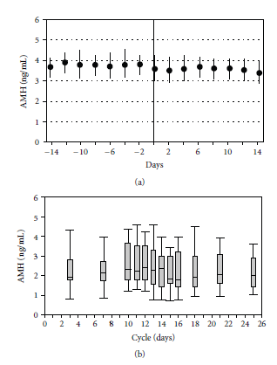
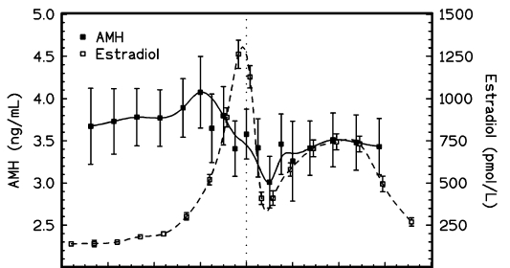
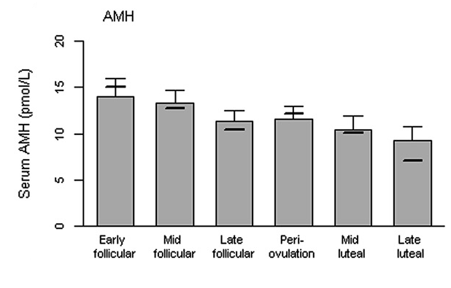
Уровень амг во время менструального цикла: противоречивы ли результаты?
Wunder et al., Fertility and Sterility, vol. 89, no. 4, pp. 927–933, 2008
a La Marca et al. Human Reproduction Vol.21, No.12 pp. 3103–3107, 2006
b Tsepelidis et al. Human Reproduction, vol. 22,no. 7, pp. 1837– 1840, 2007
Hadlow et al, Fertility and Sterility, vol. 99 NO. 6, MAY 2013

Slide 11
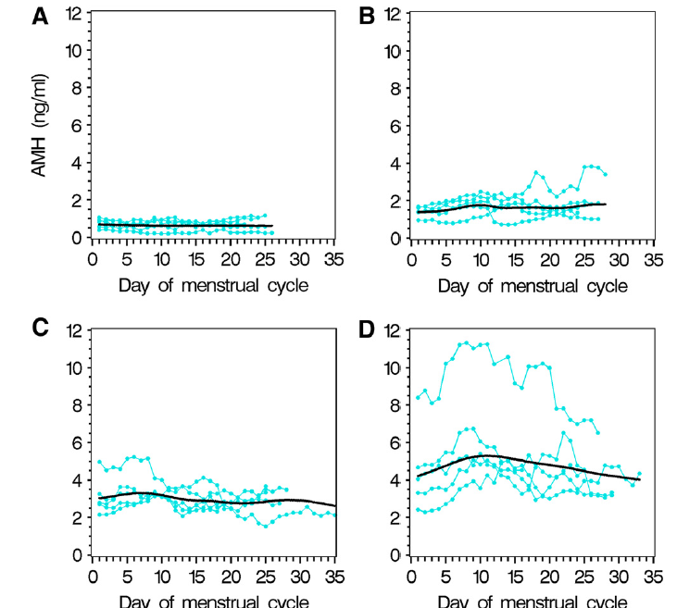
Уровень амг во время менструального цикла: противоречивы ли результаты?
Существует два типа паттерна АМГ в менструальном цикле:
“возрастной яичник”
- Паттерн “возрастного яичника”: низкие уровни АМГ с небольшой вариабельностью, низким уровнем ингибина B и более коротким циклом;
- Паттерн “молодого яичника”: более высоие уровни АМГ со значительной вариабельностью между 2 и 7 днями
АМГ по-прежнему остается самым “надежным” показателем овариального резерва яичников и лучшим гормональным предиктором реакции яичников на стимуляцию при ЭКО, важным преимуществом которого является возможность рандомного измерения
La Marca et al., International Journal of Endocrinology, Volume 2013, Article ID 959487
Sowers et al., Fertility and Sterility, vol. 94, no. 4, pp. 1482–1486, 2010.
“молодой яичник”
У молодых женщин наблюдались значительно большие колебания уровня АМГ, чем у более взрослых женщин
Oberbeek et al., Reproductive BioMedicine Online (2012) 24, 664– 669
Рандомные колебания во время цикла
La Marca et al., International Journal of Endocrinology, Volume 2013, Article ID 959487
Колебания уровей АМГ в возрастных группах женщин
<38 и >38 лет

Slide 12

Биологическая вариация присутствует у всех маркеров
Биомакер | CVI (внутрииндивидуаьный) % | CVA (межиндивидуальный) %
FSH | 12.4% | 42.1%
Estradiol | 15.0% | 13.0%
LH | 22.8% | 30.8%
Prolactin | 29.5% | 43.0%
Progesterone | 15.7% | 40.7%
AMH | 19.02 | N/A
https://biologicalvariation.eu/search?query=AMH

Slide 13
Влияние разных факторов на АМГ
Внутрииндивидуальная вариабельность
Понижение¹
Системные заболевания (болезнь Крона, системная красная волчанка, пр.) FMR1 пре-мутация Подавление функции яичников (оральные контрацептивы, агонисты ГнРГ) Текущая беременность Операции на яичниках в анамнезе Эндометриоз Курение Химиотерапия Низкий уровень Витамина D
Повышение¹
СПКЯ Гранулезоклеточная опухоль
Отсутствие эффекта¹’²
Социально-экономический статус Курение в прошлом Употребелние алкоголя Физическая нагрузка ИМТ (ожирение)* Национальность²
No effect or inconsistent ¹;
Tal R, Safer DB. AJOG 2017; 2017: 129-140;
2. Olcha M et al., Fertil Steril 2016; 106: 475-480
Адаптировано из слайда А. La Marca

Slide 14
Набор АМГ (Access AMH) – исторический очерк
Компания Beckman Coulter Inc. – у истоков разработки теста на определение
Анти-Мюллерова гормона
Hudson P L et al. “An immunoassay to detect human mullerian inhibiting substance in males and females during normal development” J Clin Endocrinol Metab 70, 16-22, 1990
Josso N et al. “An enzyme linked immunoassay for anti mullerian hormone: A new tool for the evaluation of testicular function in infants and children” J Clin Endocrinol Metab 70, 23-27, 1990
Выпуск 1^{го} набора AMГ компанией Immunotech
Появление набора Access AMH на российском рынке
Beckman Coulter выпускает набор
AMH Gen II
Выпуск набора Access AMH на европейский рынок
Beckman Coulter Inc. приобретает DSL
1999 2004 2005 2009 2010 2013 2014 2016
Компания DSL выпускает набор AMH
Более 3500 публикаций относительно
Анти-Мюллерова гормона (АМГ)/
Ингибирующей субстанции Мюллера
Notes:
Первый метод ИФА для определения АМГ был разработан в конце 1980-х и 2 группы одновременно опубликовали результаты своих работ в журнале Клиническая эндокринология и метаболизм в 1990 г. Группа Хадсона из США и группа Натали Госсо из Франции. Оба метода были применимы для измерения АМГ у детей и по сравнению с сегодняшними методами – нечувствительны.
В 2000 году Иммунотех выпустил первый коммерчески доступный набор на определение АМГ, в основу которого лег набор, разработанный Натали Госсо. Компания была впоследствии куплена Бекманом. В 2004 году DSL, американская компания, разработала новый коммерчески доступный ИФА набор на АМГ, который был более чувствительным, чем оригинальный набор Иммунотех и поэтому начал применяться в области женского здоровья. В ответ Иммунотех сделал свой набор более чувствительным.
В 2006 Бекман также купил DSL, таким образом теперь он владеет всеми коммерчески доступными наборами на АМГ. Однако, в связи с тем, что на АМГ нет международного стандарта, оба эти теста давали разные результаты и вызывали конфуз среди разработчиков и пользователей методов. Как следствие, Бекман разработал набор АМГ Второй генерации, который сделан на основе набора DSL, но стандартизован, чтобы выдавать сопоставимые результаты с набором Иммунотех.
В 2014 году Бекман выпустил набор АМГ для полностью автоматизированной платформы Access. Таким образом вы можете видеть, что Бекман был вовлечен в историю с АМГ с самого начала. Другие компании выпускают наборы на определение АМГ по лицензии от компании Бекман Культер. На сегодняшний день существует более 3000 публикаций по поводу АМГ и он уверенно двигается к тому, чтобы стать рутинным тестом в портфолио любой лаборатории.

Slide 15
Корреляция методов: AMH Gen II (ручной) vs Access AMH (автоматический)
N | Диапазон (нг/мл) | Интерсепт (нг/мл) | Наклон (95% CI) | Коэффициент корреляции (r) | Смещение
104 | 0.16 - 21.7 | 0.12 | 0.91 (0.89 - 0.94) | 0.99 | 2.3%
93 | 0.16 - 9.88 | 0.09 | 0.95 (0.92 - 0.97) | 0.99 | 4.0%
Notes:
Как пример на данном слайде представлено сравнение методов, сделанное производителем. Прлучена высокая корреляция (0.99).
Проанализировано 104 образца на всем диапазоне концентраций,
Особое внимание уделено диапазону между 0.16 нг/мл и 10 нг/мл
The correlation coefficient was still 0.99, the slope was 0.95.
Следует отметить, что разница, котрую получают лаборатории между автоматичеим и ручным методом может быть обсуловолена следующими факторами:
Значительным количеством образцов, содепржащих низкую концетрацию (< 1.0 ng/mL). Чувствительность ручных методиках на нихких конце6нтрациях всегда ниже, чем у автоматических методов.
Вариабельность времени инкубации ручного метода
Вариабельность оборудования, использующегося в проведении ручного тестирования (инкубаторы, пипеторы и пр).
Ограниченное количество протестированных образцов – нужно не менее 40
Сравниваемые образцы, включая размороженные, должны быть проанализированы в один и тот же день

Slide 16


Сравнение методов: AMH Gen II (ручной) vs Access AMH (автоматический)
82 образца сыворотки крови
Диапазон концентраций:
0.42 – 14.98 нг/мл (AMH GenII
0.42 – 11.69 нг/мл (Access AMH)
№ 1_День 1: анализ ч/з 3 ч после отбора крови
№ 2_День 2: анализ ч/з 24 ч после отбора крови
(хранение в холодильнике в первичной пробирке)
160 образцов сыворотки крови
Диапазон концентраций:
0.48 – 22.14 нг/мл (AMH GenII
0.49 – 21.12 нг/мл (Access AMH)
Хранение в заморозке, анализ в один день

Slide 17
Access AMH vs AMH Gen II: сравнение на всем диапазоне концентраций
На низких концентрациях результаты автоматического набора немного выше, чем ручного набора
На средних и высоких концентрациях результаты автоматического набора немного ниже, чем ручного набора
Показатель | AMH Gen II, нг/мл | Access AMH, нг/мл | %смещения
Ср знач | 4.27 | 3.99 | - 6.7 %
Медиана | 3.44 | 3.41 | - 0.9 %
когда мы добавляем линию тренда,
мы видим, что она нелинейна
коэффициент корреляции: R = 0.9934
образцов: 160
Notes:
При этом зависимость не носила линейный характер: на низких концетрациях (примерно до 2 нг/мл) автоматический тест шел немного выше, по сравнению с ручным

Slide 18
Access AMH vs AMH Gen II: сравнение на низком диапазоне концентраций_День 1
Показатель | AMH Gen II, нг/мл | Access AMH, нг/мл | % смещения
Ср знач | 1.39 | 1.47 | 3%
Медиана |  |  | 3%
N = 21
Notes:
А в диапазоне низких концентраций мы получили совсем небольшое отклонение – примерно как в вашем исследовании, медиана составила 3% (автоматический тест идет выше).

Slide 19
Абсолютное и относительное смещение при сравнении результатов автоматического теста Аccess АМН и ручного теста AMH Gen II
Диапазон концентраций | Диапазон концентраций нг/мл | Смещение, % Медиана | Смещение, нг/мл Медиана | Автоматический тест
Весь | 0.48 - 22.14 | - 0.90 % | - 0.03 | ниже ручного
Низкий | 0 - 1.3 | + 4.8 % | + 0.05 | выше ручного
Средний | 1.3 - 5.5 | - 6.1 % | - 0.19 | ниже ручного
Высокий | >5.5 | - 7.7 % | - 0.56 | ниже ручного
Notes:
При этом на сводной таблицен вы видите, что разница между процентами смещения очень небольшая.

Slide 20
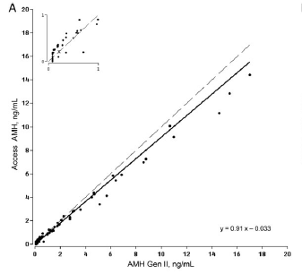
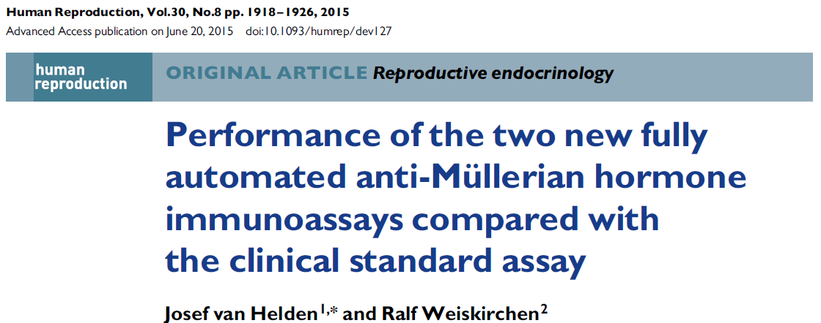
Зарубежный опыт: J. van Helden, R.Weiskirchen
График для низких концентраций: от 0 до 1 нг/мл
Notes:
Это полностью согласовывается с международными данными – на грарфике вы видете работу Van Helden, где также показано, что на низких концентрациях результаты немного выше, а на всем диапазоне – немного ниже для автоматического теста.

Slide 21
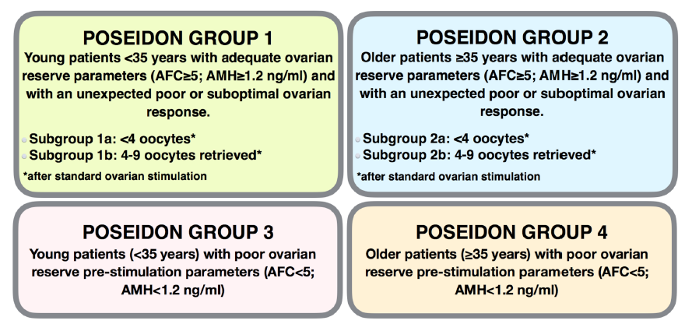
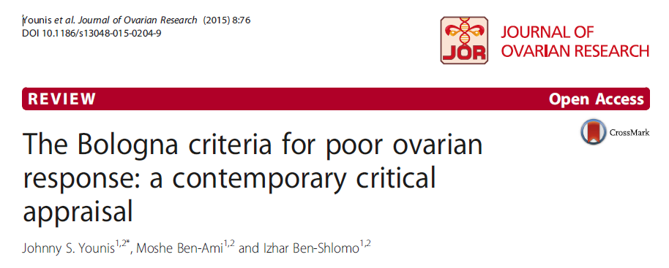

4 группы “пациентов с низким прогнозом” при ВРТ в соответствии со стратификацией POSEIDON, основанной на количестве и качестве ооцитов
Humaidan et al., F1000Research 2016, 5:2911 Last updated: 08 FEB 2017
- Advanced maternal age (>40 years) or any other risk
factor for POR.
- A previous POR (≤3 oocytes with a conventional
stimulation protocol).
- An abnormal ovarian reserve test
[i.e. antral follicle count (AFC) less than 5–7 follicles or
anti-Müllerian hormone (AMH) below 0.5–1.1 ng/ml]
дискутабельно

Slide 22

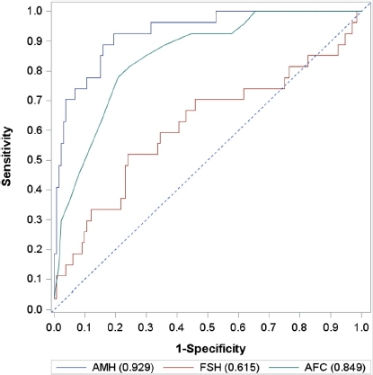
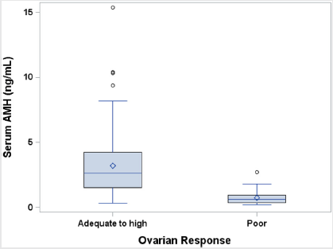
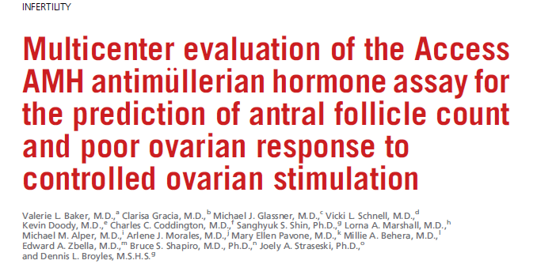
Пороговые значения (автоматический метод Access AMH): АМГ и овариальный ответ
Для прогнозирования бедного ответа
с 90% специфичностью и 74.1% чувствительностью
Cut-off – 0.93 нг/мл
Среднее значение АМГ:
В группе с бедным ответом – 0.74 нг/мл
В группе с нормальным ответом – 3.2 нг/мл

Slide 23
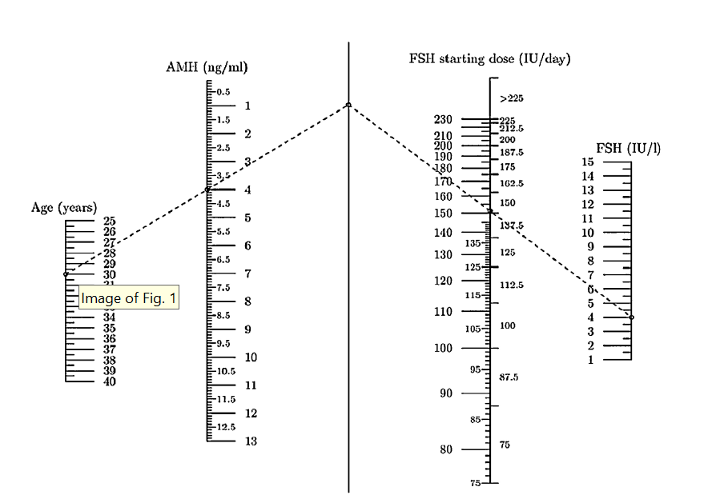
Номограмма расчета стартовой дозы фсг на основе возраста, АМГ и фсг
Начальное исследование:
Recombinant FSH Gonal F, Merck Serono, Rome, Italy
Тест АМГ:
Beckman Coulter AMH microplate ELISA assay kit (A11893)
La Marca et al. BJOG An International Journal of
Obstetrics and Gynaecology, 2012
Валидационное исследование:
Recombinant FSH:
Gonal F, Merck Serono, Rome, Italy
Human menopausal gonadotropin (hMG, Menopur, Ferring, Italy)
AMH testing:
Beckman Coulter AMH Gen II microplate ELISA
assay kit (A79765)
Пример:, 30-летняя женщина с уровнем сыворточного АМГ 4 ng/ml и
уровнем ФСГ IU/l
Стартовая доза ФСГ: 152 IU/день
La Marca et al. European Journal of Obstetrics & Gynecology and Reproductive Biology 207 (2016) 94–99
AMH conversion factor: 1 ng/ml = 7.143 pmol/l

Slide 24
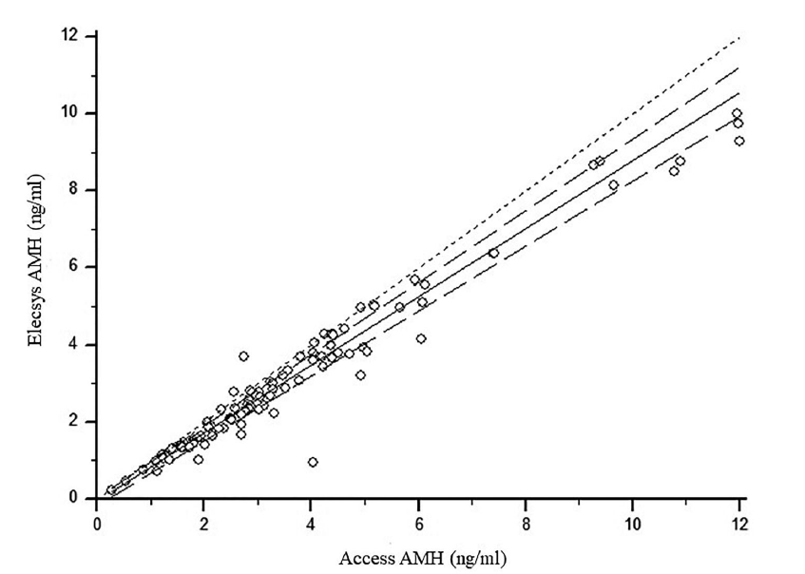
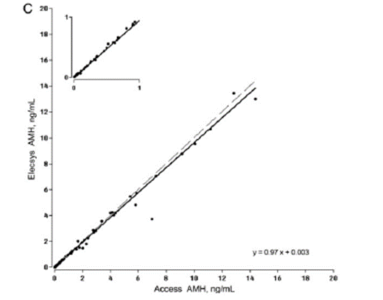
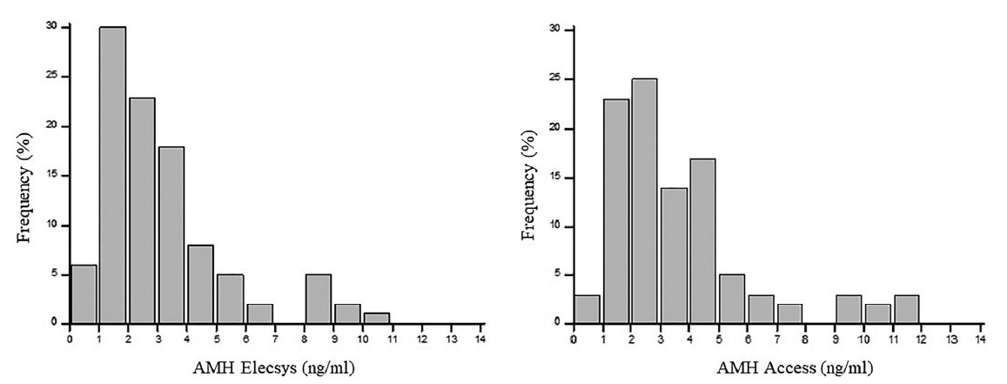
Взаимозаменяеомость методов AMГ при подборе персонализированной дозы ФСГ в циклах ВРТ
Сравнение между Elecsys AMH и Access AMH
• Уровень АМГ был проанализирован ретроспективно у 113 пациентов с использованием автоматических тестов Elecsys и Access
• Результаты АМГ, полученные обоими методами были использованы для расчета сартовой дозы
- Фоллитропина альфа (номограмма La Marca) и
- Фоллитропина дельта (с помощью алгоритма дозирования фоллитропина дельта)
График для низких концентраций:
от 0 до 1 нг/мл
Распределение значений АМГ,
полученных двумя разными методами
Human Reproduction, Vol.30, No.8 pp. 1918–1926, 2015
Менее чем 10% пациентов с более высоким значением АМГ* были бы назначены другие дозы фоллитропина дельта, если бы использовался анализ Access
*AMH >2.5 ng/mL
Только для исследовательских целей
La Marca et al. Gynecological endocrinology, 2020

Slide 25
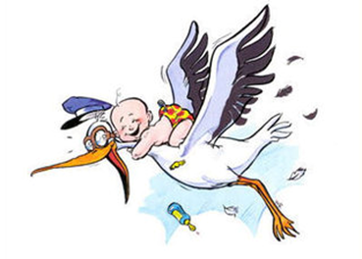

У всех пациенток, не достигших позднего репродуктивного возраста, необходимо пытаться получить беременность со своей собственной яйцеклеткой даже при «бедном» ответе яичников, провоцируемом снижением овариального резерва
Проф. Т.А. Назаренко
Директор института репродуктивной медицины
ФГБУ НМИЦ им Кулакова, г. Москва

Slide 26
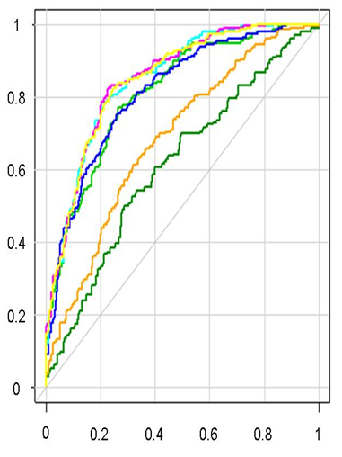

Комбинация биомаркеров, улучшающих прогноз
Прогноз благоприятного ответа
 | AUROC | 95% CI
Возраст | 0.61 | 0.54, 0.68
Возраст и ФСГ | 0.68 | 0.62, 0.75
Возраст и ЧАФ* | 0.81 | 0.76, 0.87
Возраст и АМГ | 0.81 | 0.76, 0.84
Возраст и АМГ и ЧАФ | 0.85 | 0.80, 0.90
Возраст и АМГ и ЧАФ и ФСГ** | 0.85 | 0.80, 0.90
Чувствительность
Возраст
Возраст и ФСГ
Возраст и ЧАФ
Возраст и АМГ
Возраст, АМГ, ЧАФ
Возр.,АМГ,ЧАФ,ФСГ
АМГ и ЧАФ
*ЧАФ – Число антральных фолликулов **Введение в схему ещё и ФСГ уже никак не меняет картину в лучшую сторону
1 – Специфичность
(ложно-положительные результаты)
IMPORT/EXPORT consortium submitted
Notes:
Также было предположение, что АМГ может заменить такой показатель, как Число антральных фолликулов (ЧАФ) –золотой стандарт определения фертильности т.к. ЧАФ имеет большую вариабельность результатов от клиники к клинике; многие врачи объединяют биомаркеры, чтобы улучшить прогноз. Это исследование показывает, что лучший результат для улучшения прогноза ответа дает комбинация показателей: возраст + АМГ + ЧАФ - эта модель имеет максимальную площадь под кривой. Введение в схему еще и ФСГ уже никак не меняет картину в лучшую сторону.

Slide 27
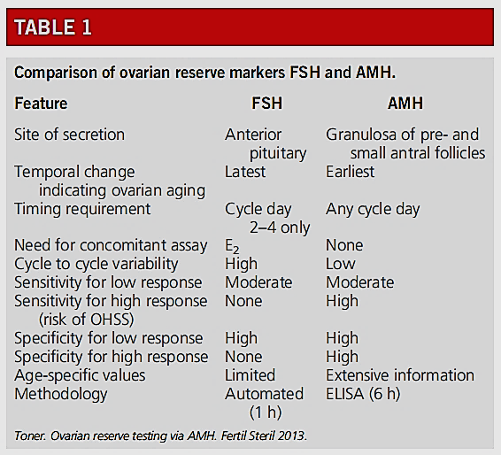
ОЦЕНКА ОВАРАЛЬНОГО РЕЗЕРВА: АМГ
По сравнению с ФСГ:
Более чувствителен и более специфичен при оценке
сниженного овариального резерва
Нет необходимости вместе определять эстрадиол и ЛГ
Не зависим от ФСГ
Доступны возраст-специфические РИ
Лучший предиктор овариального ответа
Постоянные уровни во время цикла
Меньшая вариабельность во время цикла
Toner JP, Seifer DB. Why we may abandon basal follicle-stimulating hormone testing: a sea change in determining ovarian reserve using antimüllerian hormone. Fertility and Sterility. 2013;99(7):1825-30
Notes:
Since 1999 there have been over 2000 articles on AMH and almost one half of these articles are related to the evaluation of ovarian status. In the recent article cited in this slide the authors stated that “AMH is the most informative serum marker of ovarian reserve currently available…”
They found a number of advantages to using AMH over FSH testing including:
Constant levels over the cycle
Less variation between cycles
No need for estradiol or LH testing
More sensitive and more specific for decreased ovarian reserve.
AMH is able to predict response to ovarian stimulation
It is not FSH dependent
Age specific information available
And AMH is a better predictor of ovarian response
The article also provided some general guidelines for using AMH values in an IVF setting.
However, they did caution that FSH maybe useful for evaluating some patients when the AMH levels are very low.

Slide 28
ACCESS AMH: преимущества
Характеристики | Access Performance data
Объем образца | 25 мкл
Время до первого результата | ~ 40 минут
Диапазон ихмерения | 0.02 - 24 нг/мл ~20 - 240 нг/мл (а/разв)
Внутрисерийный CV | Менее 1.7%
LoB | < 0.01 нг/мл
LoD | < 0.02 нг/мл
LoQ | < 0.08 нг/мл
Преимущества калибратора:
Использование человеческих антител в калибраторе исключает перекрестную реактивность с антителами другого вида
Синтетический матрикс исключает перекрестную реактивность с другими биологическими веществами, чего нельзя было бы избежать даже при нагревании сывороточного матрикса
Калибратор, QC | Рекомбинантный человеческий АМГ в синтетическом матриксе
Точные и воспроизводимые результаты

Slide 29
СПАСИБО ЗА ВНИМАНИЕ!
BCRU_PR-EXT_8511023_rev.1

